Slide 1

BÀI 19
CÁC MÙA TRONG NĂM
(Tiết 4)

Slide 2




Slide 3


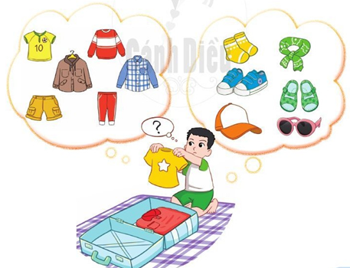
Hoạt động 7: XỬ LÝ TÌNH HUỐNG
Vào dịp Tết Nguyên đán, bạn An sẽ được đi chơi Hà Nội. Nếu là bạn An, em sẽ lựa chọn trang phục như thế nào cho phù hợp?

Slide 4

Bạn An nên chọn một số trang phục phù hợp như: khăn, mũ, áo len, áo khoác, giày, tất, quần dài, ô,… tùy thuộc theo tình hình thời tiết ở Hà Nội.
Tết Nguyên đán vào tháng nào trong năm? Mùa nào ở Hà Nội?
Theo bạn, bạn An nên chuẩn bị những trang phục nào?
Tết Nguyên đán thường vào khoảng từ cuối tháng 1 đến tháng 2 dương lịch của mùa xuân.

Slide 5
Các bạn ơi! Các bạn hãy nhớ chú ý theo dõi thời tiết trước khi ra ngoài để bản thân biết lựa chọn trang phục phù hợp và nhắc nhở người thân mình cùng thực hiện để giữ gìn sức khỏe thật tốt nhé!

Slide 6

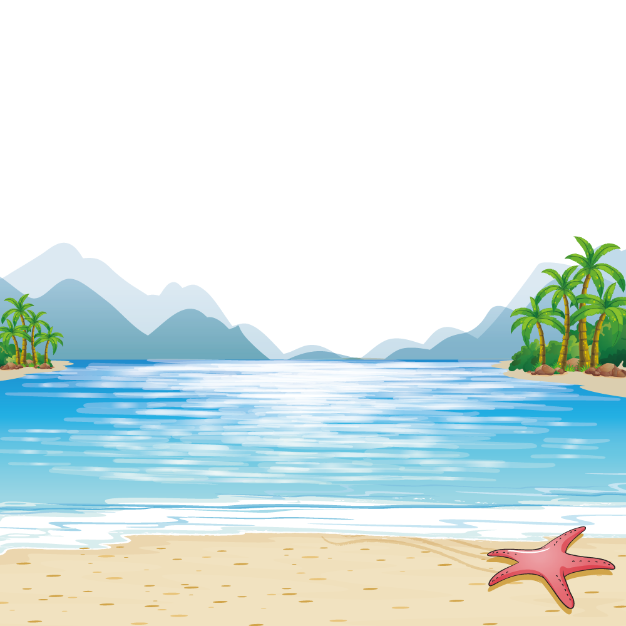
TẠM BIỆT CÁC EM!

